Slide 1




Ciclos Repetitivos o Bucles

Slide 2

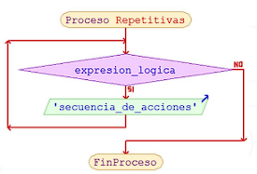
Concepto de Bucles
Son aquellas expresiones que permiten ejecutar un conjunto de instrucciones varias veces, de acuerdo con el valor que genere la expresión relacional y/o lógica.
Esto significa que una instrucción repetitiva permite saltar a una instrucción anterior para volver a ejecutarla.

Slide 3
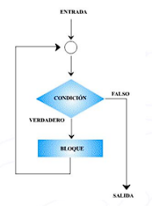
Ciclos repetitivos o Bucles
¿Cuándo se utilizan?
Cuando se quiere que un conjunto de instrucciones se ejecuten un cierto número de veces.
Ejemplo, escribir algo en pantalla cierta cantidad de veces, o mover un objeto de un punto a otro cierta cantidad de pasos, o hacer una operación matemática cierta cantidad de veces.

Slide 4
Ciclo Mientras
En programación, se tiene una palabra reservada llamada Mientras que nos permite ejecutar ciclos, los cuales ejecutan el mismo código múltiples veces.
El ciclo mientras nos permite realizar múltiples iteraciones basándonos en el resultado de una expresión lógica que puede tener como resultado un valor Verdadero o Falso.

Slide 5
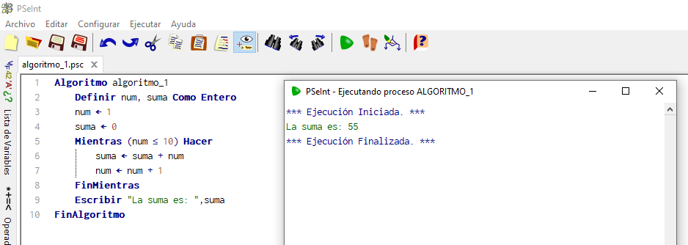
Ciclo Mientras
En este ejemplo tiene un contador con un valor inicial de 1, cada iteración del mientras manipula esta variable de manera que incremente su valor en 1, por lo que después de su primera iteración, el contador tendrá un valor de 1, luego de 2, y así, sucesivamente.
Eventualmente cuando el contador llegue a tener un valor de 11, la condición de ciclo num <= 10 será Falso, por lo que el ciclo terminará arrojando el resultado.

Slide 6
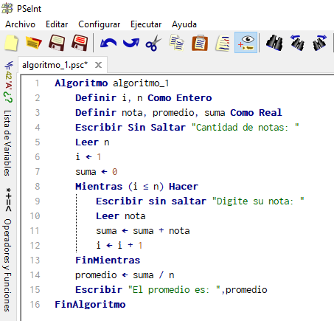
Ejercicio propuesto
Diseñar un algoritmo que calcule el promedio de notas del primer parcial de un curso de N estudiantes.

Slide 7

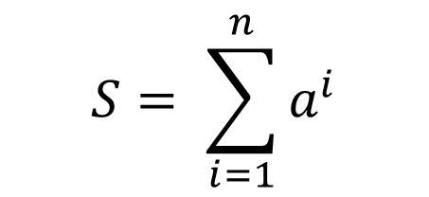
Ejercicio propuesto
Desarrolle un programa que calcule la sumatoria de las potencias dadas para un número entero.
$$S= \sum_{i=1}^{n}{a^{i}}$$
Por ejemplo, si n = 4 y a = 3
$S= 3^{1 }+3^{2 }$ + $3^{3 }+3^{4 }$
S = 120
n > 0

Slide 8
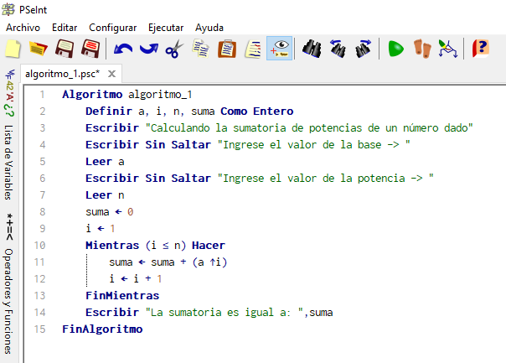
Ejercicio propuesto

Slide 9
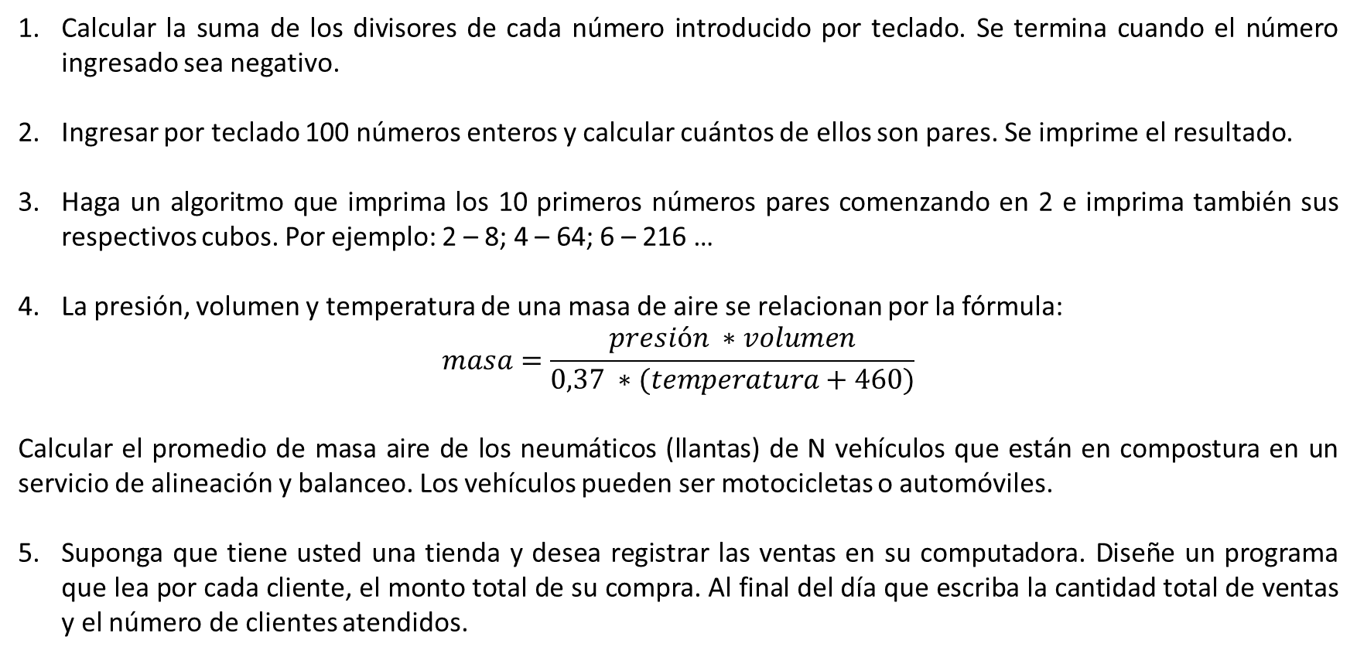
Ejercicios a desarrollar
Calcular la suma de los divisores de cada número introducido por teclado. Se termina cuando el número ingresado sea negativo.
Ingresar por teclado 100 números enteros y calcular cuántos de ellos son pares. Se imprime el resultado.
Haga un algoritmo que imprima los 10 primeros números pares comenzando en 2 e imprima también sus respectivos cubos. Por ejemplo: 2 – 8; 4 – 64; 6 – 216 …
La presión, volumen y temperatura de una masa de aire se relacionan por la fórmula:
$$masa=\frac{presión ∗volumen}{0,37 ∗(temperatura+460)}$$
Calcular el promedio de masa aire de los neumáticos (llantas) de N vehículos que están en compostura en un servicio de alineación y balanceo. Los vehículos pueden ser motocicletas o automóviles.
Suponga que tiene usted una tienda y desea registrar las ventas en su computadora. Diseñe un programa que lea por cada cliente, el monto total de su compra. Al final del día que escriba la cantidad total de ventas y el número de clientes atendidos.

Slide 10

Conclusión
La estructura repetitiva es utilizada cuando se quiere que un conjunto de instrucciones se ejecuten un cierto número finito de veces. Se le llama bucle o ciclo a todo proceso que se repite un cierto número de veces dentro de un pseudocódigo o un programa. Existen dos tipos de estructuras repetitivas; la primera es aquella en donde se tiene perfectamente establecido el número de veces que un grupo de acciones se van a ejecutar y la segunda en la que el número de repeticiones es desconocido y se hará hasta que se cumpla o no cierta condición. Entre ellas tenemos el bucle para y mientras que sirven para repetir varias veces una condición.

